Slide 1
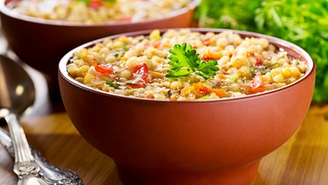
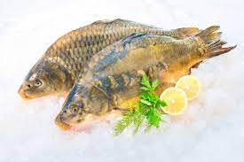
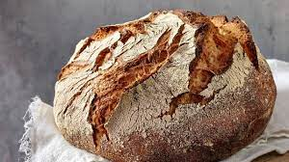
Linsensuppe
Die unzähligen kleinen Linsen sollen für viel Geld im neuen Jahr stehen
Schuppe vom Weihnachtskarpfen
unter den Teller oder ein Jahr lang in den Geldbeutel legen: dadurch soll das (Münz-)Geld nie ausgehen
Geldmünze ins Brot backen Wer draufbeißt - hoffentlich nicht zu stark - der soll viel Glück haben im neuen Jahr
Tschechien
Deutschland
Griechenland

Slide 2
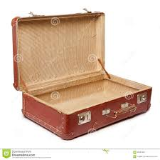

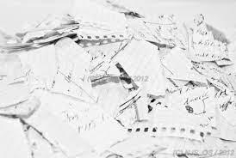
Über sieben kleine Wellen zu springen und bei jedem der sieben Sprünge auch etwas fürs neue Jahr wünschen
Alte Papiere in kleine Schnipsel zerreißen, die sie dann aus dem Fenster werfen
Um Mitternacht mit einem leeren Koffer einmal um den Block zu laufen
Argentinien
Kolumbien
Brasilien

Slide 3
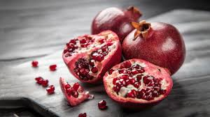
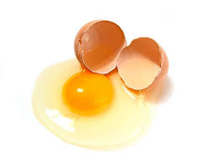
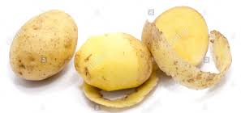
Eine ganz geschälte, eine halb geschält und eine ungeschälte Kartoffel. Um Mitternacht wird eine Kartoffel "blind" gewählt und herausgeholt: Die ungeschälte Kartoffel verspricht ein gutes Jahr mit Geldsegen, die halbgeschälte Kartoffel ein normales Jahr und die geschälte Kartoffel ein Jahr mit Geldsorgen.
Granatäpfel von den Balkonen werfen. Je stärker der Granatapfel aufplatzt und seine Kerne verteilt, umso erfolgreicher und glücklicher wird das neue Jahr.
Ein rohes Ei in eine kleine Schlüssel gießen, die über Nacht auf der Fensterbank bleibt. Die Form, die das Ei am folgenden Morgen angenommen hat, gibt Hinweise darauf, was das neue Jahr bringen wird.
El Salvador
Türkei
Peru

